Slide 1
ΜΗΚΟΣ

Slide 2
Φυσικό μέγεθος ή μέγεθος είναι ότι μπορούμε να μετρήσουμε…

Slide 3
Φυσικά μεγέθη ή μεγέθη είναι: η απόσταση, ο χρόνος, η μάζα των σωμάτων, οι δυνάμεις …… όπως η δύναμη της βαρύτητας και άλλα….

Slide 4
13 m
13 m
Για να θυμηθούμε τι είναι μονάδα μέτρησης ή μονάδα στη φυσική….
Το m λέγεται μονάδα μέτρησης ή μονάδα
40Ν
40 Ν
Το Ν λέγεται μονάδα μέτρησης ή μονάδα
9 kg
Τα kg λέγεται μονάδα μέτρησης ή μονάδα

Slide 5
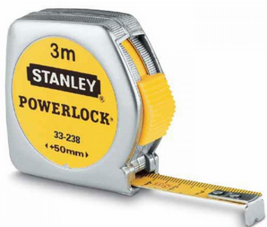
Απόσταση = μήκος
Μονάδες μέτρησης της απόστασης:
m = μέτρα
cm = εκατοστά
dm = δέκατα ή δεκατόμετρα
mm = χιλιοστά
km = χιλιόμετρα

Slide 6
Απόσταση = μήκος
Μονάδες μέτρησης της απόστασης:
1m = 100 cm
1 cm = 10mm
1 dm = 10cm
1m = 1000mm
1km = 1000m

